Slide 1
Weg - Geschwindigkeit - Beschleunigung
Differentialrechnung

Slide 2
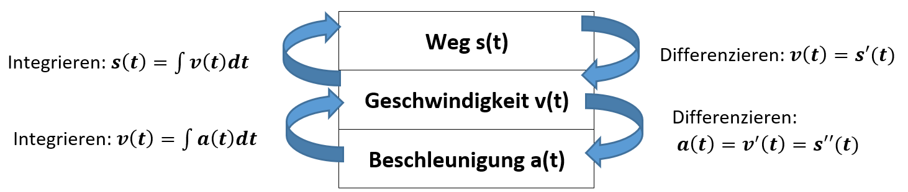

Slide 3
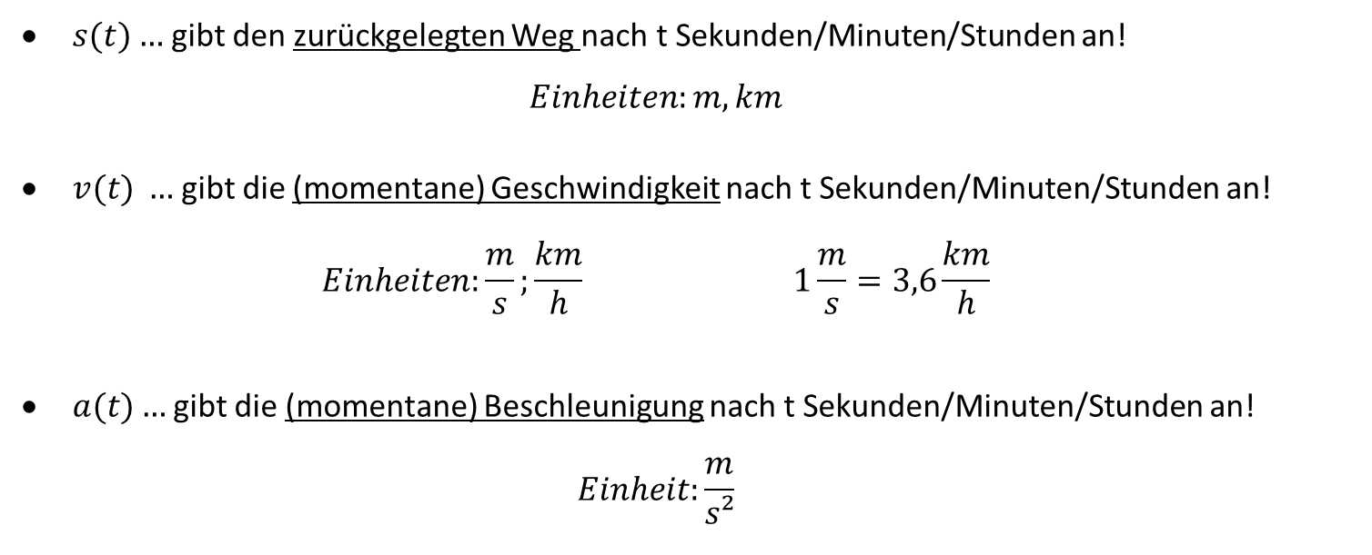
Weg s(t)
Geschwindigkeit v(t)
Beschleunigung a(t)
Bewegungsaufgaben
$s(t)…$ gibt den zurückgelegten Weg nach t Sekunden/Minuten/Stunden an!
$$Einheiten:m, km$$
$v(t) …$ gibt die (momentane) Geschwindigkeit nach t Sekunden/Minuten/Stunden an!
$$Einheiten:\frac{m}{s};\frac{km}{h} 1\frac{m}{s}=3,6\frac{km}{h}$$
$a(t)…$gibt die (momentane) Beschleunigung nach t Sekunden/Minuten/Stunden an!
$$Einheit:\frac{m}{s²}$$

Slide 4
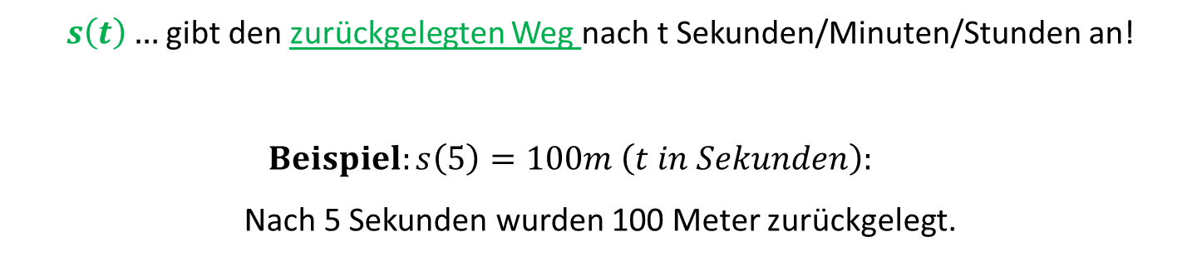

Fall 1: Weg $s(t)$
$s\left(t\right)…$ gibt den zurückgelegten Weg nach t Sekunden/Minuten/Stunden an!
$$Beispiel:s\left(5\right)=100m \left(t in Sekunden\right):$$
Nach 5 Sekunden wurden 100 Meter zurückgelegt.

Slide 5

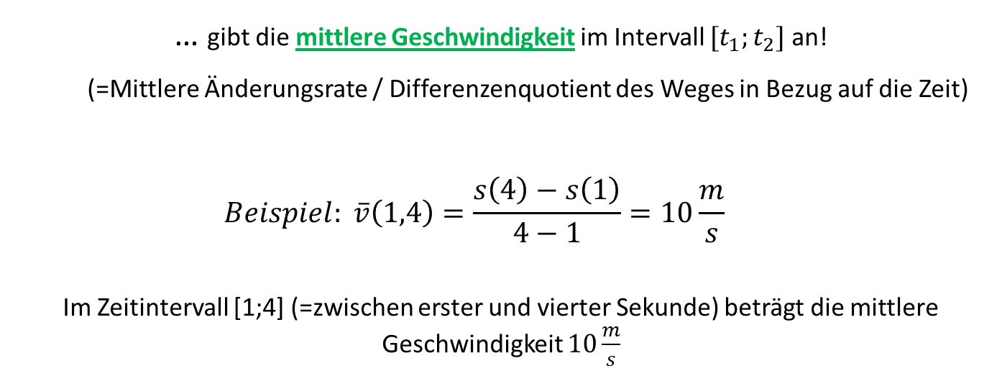

Fall 2: Differenzenquotient: $s(t)$
$$\overline{v}\left(t_{1},t_{2}\right)=\frac{s\left(t_{2}\right)−s\left(t_{1}\right)}{t_{2}−t_{1}}$$
… gibt die mittlere Geschwindigkeit im Intervall $[t_{1};t_{2}]$ an!
(=Mittlere Änderungsrate / Differenzenquotient des Weges in Bezug auf die Zeit)
$$Beispiel: \overline{v}\left(1,4\right)=\frac{s\left(4\right)−s\left(1\right)}{4−1}=10\frac{m}{s}$$
Im Zeitintervall [1;4] (=zwischen erster und vierter Sekunde) beträgt die mittlere Geschwindigkeit $10\frac{m}{s}$

Slide 6

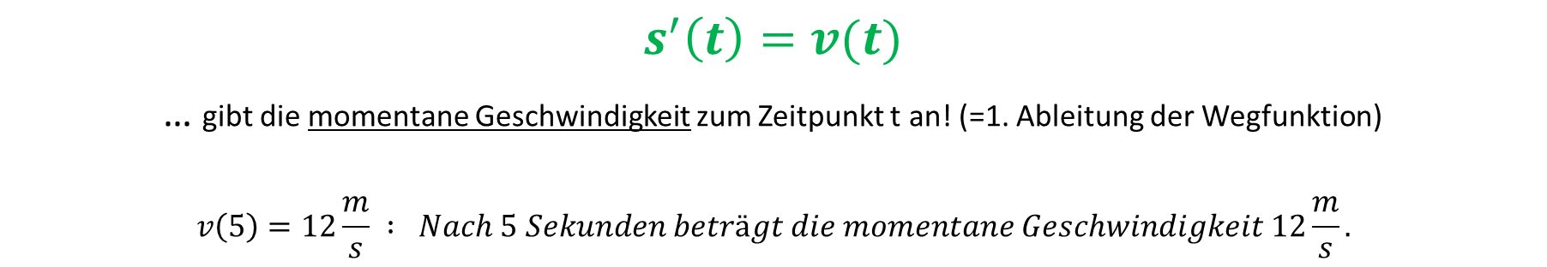
Fall 3: Differentialquotient von $s(t)$
$s^{′}\left(t\right)=v(t)$
… gibt die momentane Geschwindigkeit zum Zeitpunkt t an! (=1. Ableitung der Wegfunktion)
$$v\left(5\right)=12\frac{m}{s} : Nach 5 Sekunden beträgt die momentane Geschwindigkeit 12\frac{m}{s}.$$

Slide 7

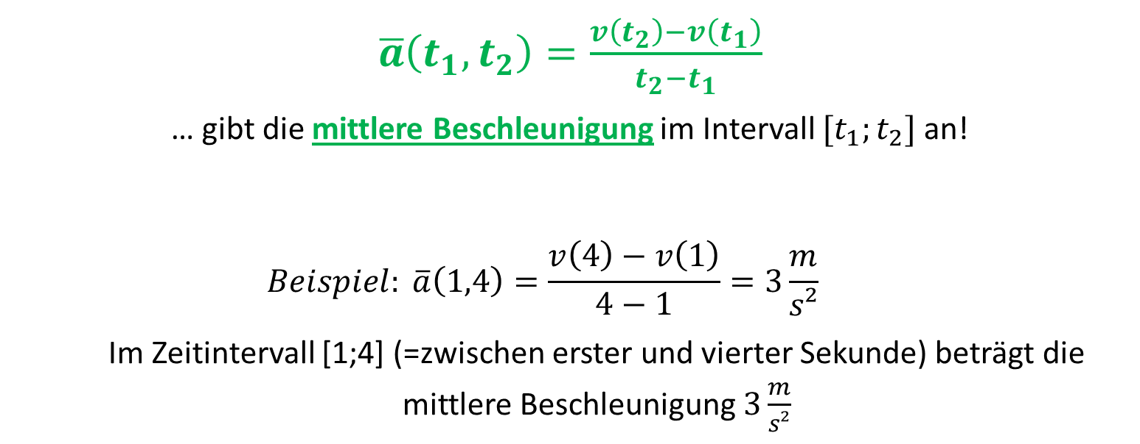
Fall 4: Differenzenquotient von $v(t)$
$\overline{a}\left(t_{1},t_{2}\right)=\frac{v\left(t_{2}\right)−v\left(t_{1}\right)}{t_{2}−t_{1}}$
… gibt die mittlere Beschleunigung im Intervall $[t_{1};t_{2}]$ an!
$$Beispiel: \overline{a}\left(1,4\right)=\frac{v\left(4\right)−v\left(1\right)}{4−1}=3\frac{m}{s²}$$
Im Zeitintervall [1;4] (=zwischen erster und vierter Sekunde) beträgt die mittlere Beschleunigung $3\frac{m}{s²}$

Slide 8


Fall 5: Differentialquotient von $v(t)$
$s^{′′}\left(t\right)=v^{′}\left(t\right)=a(t)$
… gibt die momentane Beschleunigung zum Zeitpunkt t an!
$$a\left(5\right)=3\frac{m}{s²} : Nach 5 Sekunden beträgt die momentane Beschleunigung 3\frac{m}{s²}.$$

Slide 9
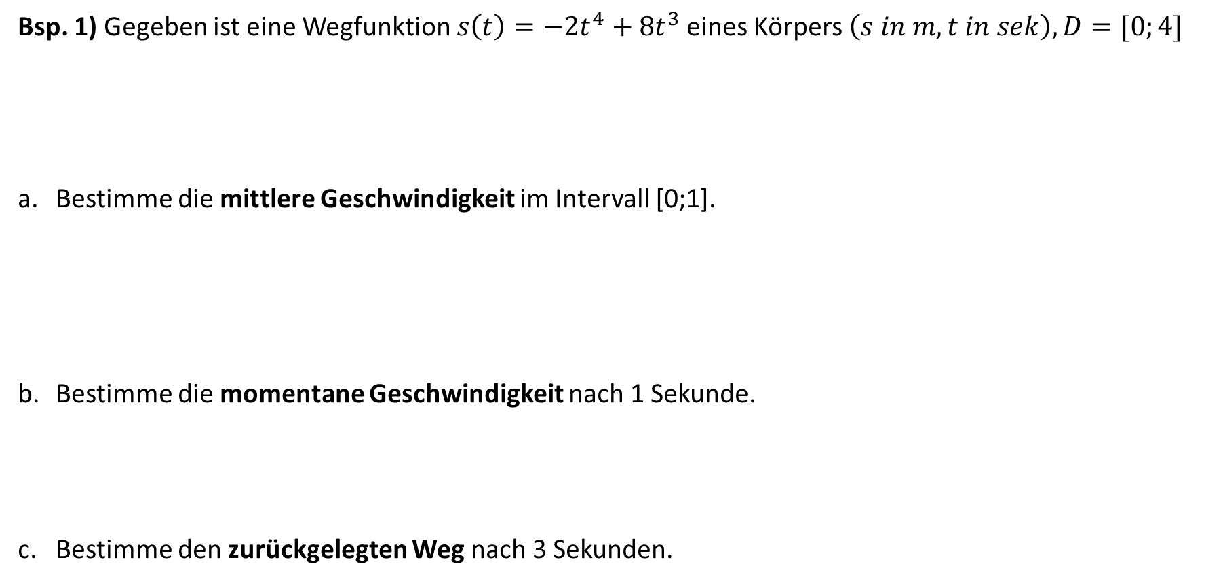
Bsp. 1) Gegeben ist eine Wegfunktion $s\left(t\right)=−2t^{4}+{8t}^{3}$eines Körpers$\left(s in m, t in sek\right), D=[0;4]$
Bestimme die mittlere Geschwindigkeit im Intervall [0;1].
Bestimme die momentane Geschwindigkeit nach 1 Sekunde.
Bestimme den zurückgelegten Weg nach 3 Sekunden.

Slide 10
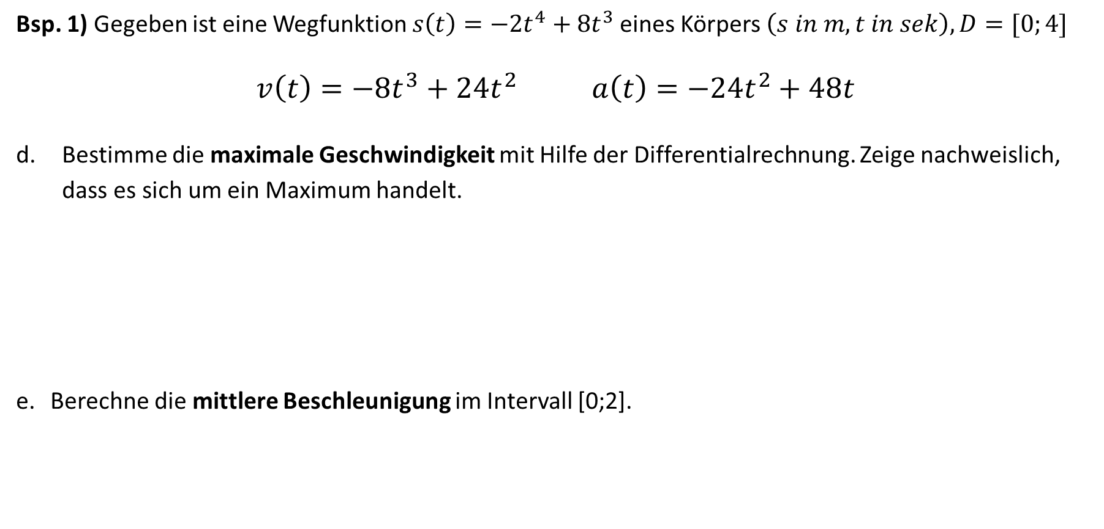
Bsp. 1) Gegeben ist eine Wegfunktion $s\left(t\right)=−2t^{4}+{8t}^{3}$eines Körpers$\left(s in m, t in sek\right), D=[0;4]$
$$v\left(t\right)=−8t^{3}+24t^{2} a\left(t\right)=−24t^{2}+48t$$
Bestimme die maximale Geschwindigkeit mit Hilfe der Differentialrechnung. Zeige nachweislich, dass es sich um ein Maximum handelt.
Berechne die mittlere Beschleunigung im Intervall [0;2].

Slide 11
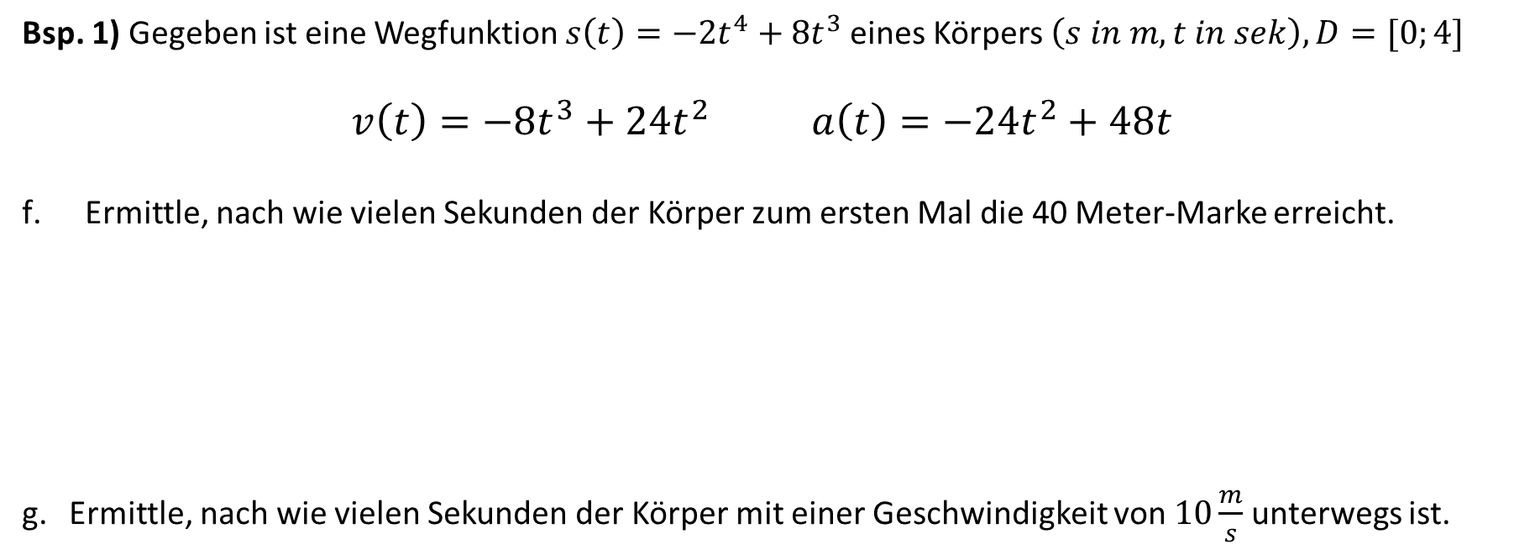
Bsp. 1) Gegeben ist eine Wegfunktion $s\left(t\right)=−2t^{4}+{8t}^{3}$eines Körpers$\left(s in m, t in sek\right), D=[0;4]$
$$v\left(t\right)=−8t^{3}+24t^{2} a\left(t\right)=−24t^{2}+48t$$
Ermittle, nach wie vielen Sekunden der Körper zum ersten Mal die 40 Meter-Marke erreicht.
Ermittle, nach wie vielen Sekunden der Körper mit einer Geschwindigkeit von $10\frac{m}{s}$ unterwegs ist.

